Slide 1
NoteSort
Programmering - Eksamen

Slide 2

Velkommen
Introduktion
Her er en præsentation af min applikation, hvor man nemt kan skrive og holde styr på sine noter
Andreas Petersen – NoteSort

Slide 3
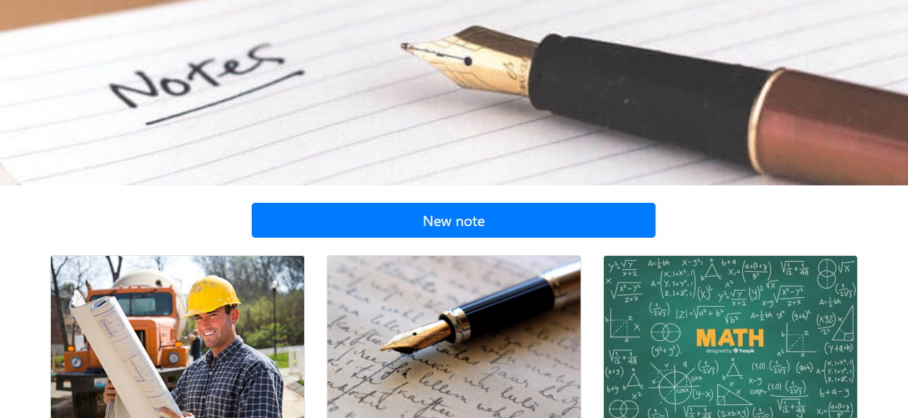
Overordnede mål for programmet
Indledende beskrivelse af mål
Hvorfor skal programmet have mål?
Det er vigtigt, når man gerne vil lave et program, at man fremstiller nogle mål, så man er sikker på, at programmet i sit endelige stadie har den ønskede form og funktion.
01
Skrive og gemme noter
02
Automatisk sortering
03
Nem adgang til hver note
Det skal være muligt at kunne skrive notater og gemme disse, så de er tilgængeligt på alle enheder vha. hjemmesiden.
For at gøre det smartere skal programmet selv sortere noterne i de respektive mapper.
Det skal gøres nemt at finde de notater, som man leder efter, hvorfor noterne er kategoriseret. (Fremtidig funktion til at søge i noterne)

Slide 4
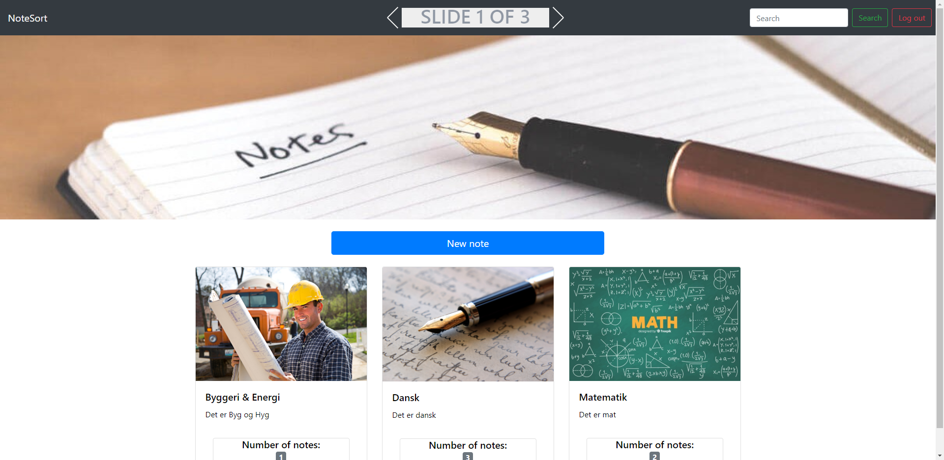
Showcase
Applikation

Slide 5
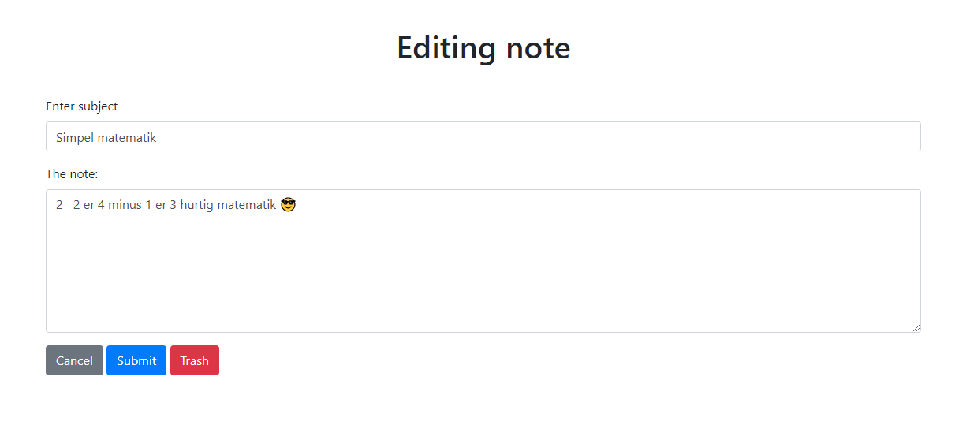
Test af programmet
Test af iterationer – er brugerhistorien opfyldt?

Slide 6
Test af programmet
Brugerhistorien
Når brugeren er logget ind, klikker brugeren på det fag, som noten ligger i.
Programmet navigerer til det fags side.
Brugeren klikker på den note i listen, som skal redigeres.
Programmet navigerer til en side, hvor noten bliver vist.
Brugeren klikker på ”Edit”-knappen.
Programmet navigerer til en redigeringsside, hvor notens indhold står (opbygget på samme måde som for siden, hvor man skriver en ny note).
Brugeren kan tilføje ændringer til noten og trykke ”Submit”-knappen for at gemme ændringerne til noten.
Programmet går ind i databasen og tilføjer ændringerne og navigerer tilbage til faget, hvor den nye note også bliver vist.

Slide 7
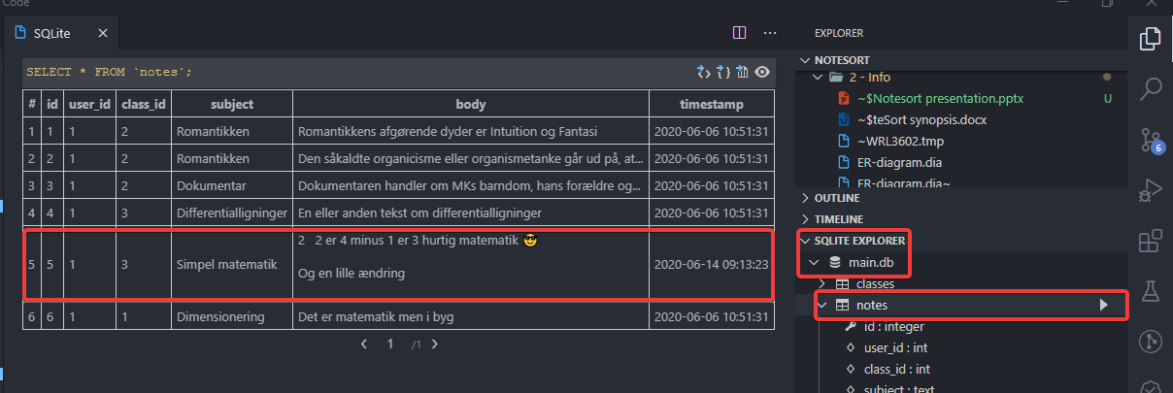
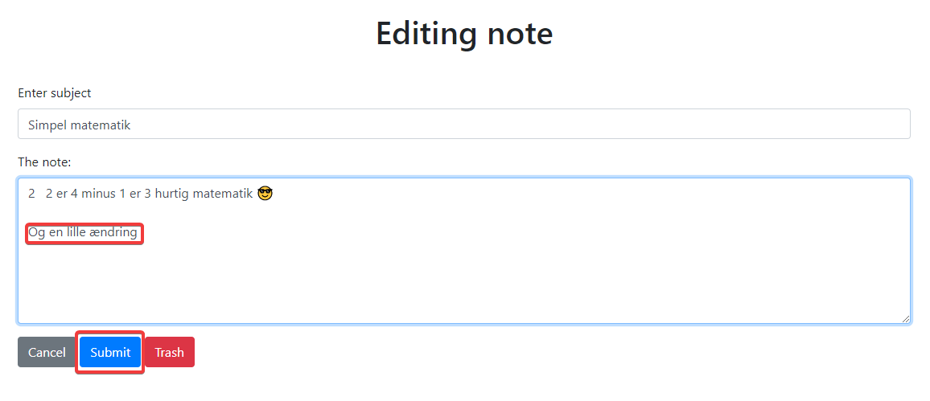
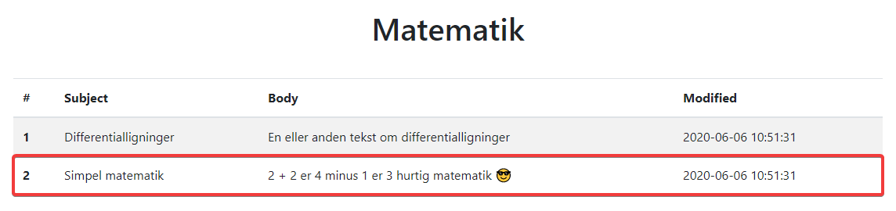
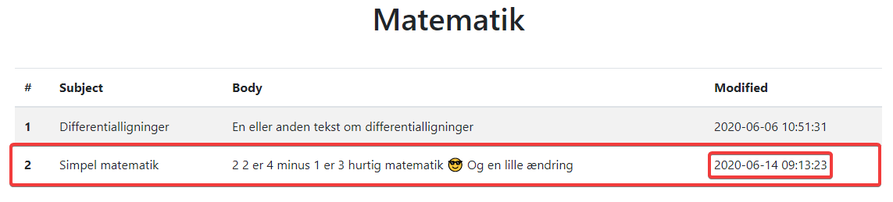
Når brugeren er logget ind, klikker brugeren på det fag, som noten ligger i.
Programmet navigerer til det fags side.
Brugeren klikker på den note i listen, som skal redigeres.
Programmet navigerer til en side, hvor noten bliver vist.
Brugeren klikker på ”Edit ”-knappen.
Programmet navigerer til en redigeringsside, hvor notens indhold står (opbygget på samme måde som for siden, hvor man skriver en ny note).
Brugeren kan tilføje ændringer til noten og trykke ”Submit”-knappen for at gemme ændringerne til noten.
Programmet går ind i databasen og tilføjer ændringerne og navigerer tilbage til faget, hvor den nye note også bliver vist.
Test af programmet
Brugerhistorien

Slide 8
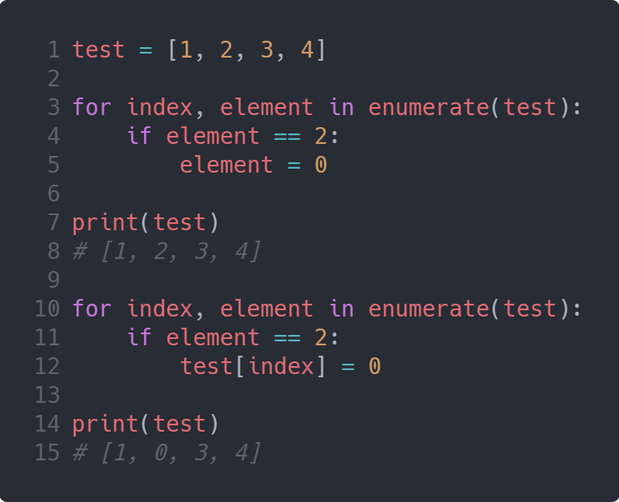
Test af programmet
Sideløbende tests – test af idéer i en ”test.py”-fil

Slide 9
Mål for progammet vs realitet
Skrive og gemme noter
Muligt at skrive notater og gemme på hjemmesiden.
Muligt på alle enheder
Optimeret til andre layouts
Automatisk sortering
Sorterer automatisk efter indholdet
*Sorterer kun efter Mat, Dan, Byg pga. data.
Nem adgang til hver note
Placeret overskueligt i hver sit fag
*Mangler søgefunktion

Slide 10
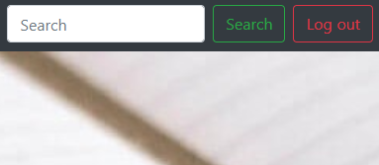
Fremtidige forbedringer
Søgefunktion
Neurale netværk til sortering af noter

Slide 11
Tak!
Det var alt for nu

